Slide 3
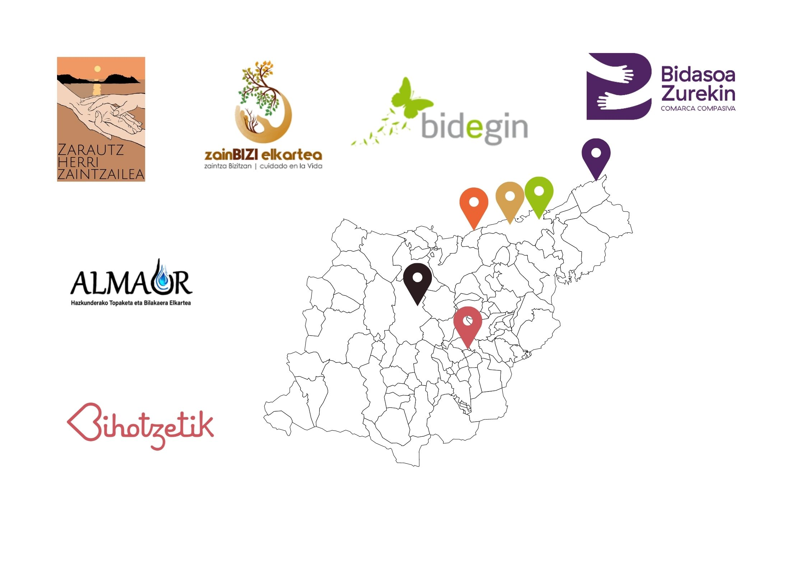

Slide 4
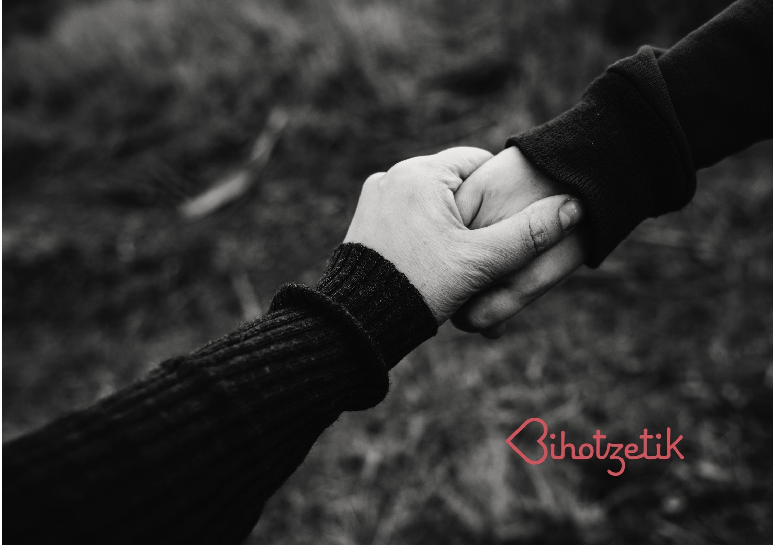

Slide 13
Notes:
25

Slide 14
Notes:
25

Slide 15
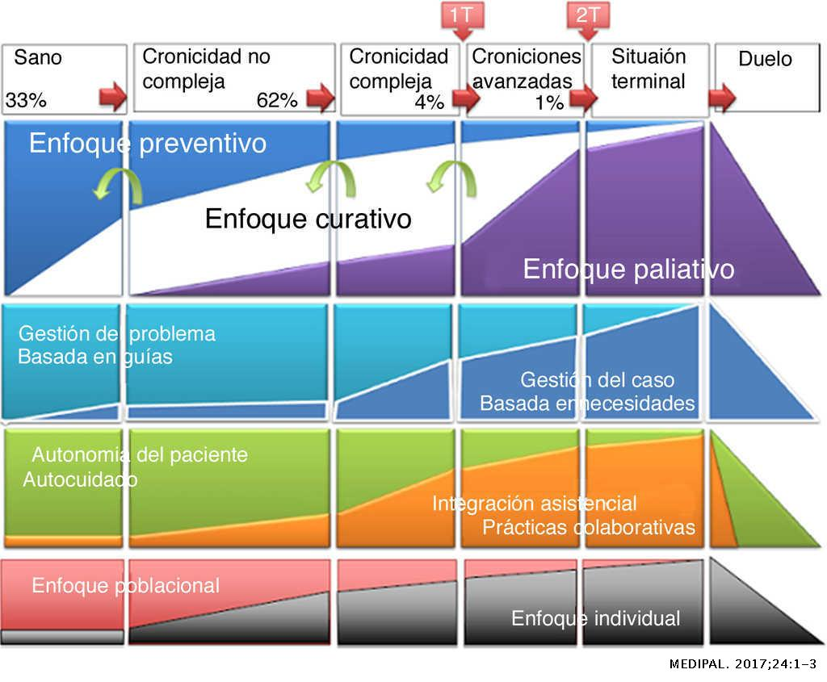
P.I.A

Slide 16
Notes:
25

Slide 17
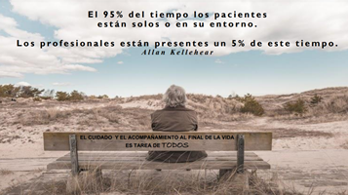

Slide 18
Favorecer la creación de una sociedad más sensible, receptiva y participativa ante las necesidades que tienen y tendremos todos
al final de la vida.

Slide 19
12/11/2009

Slide 20
Proyecto global en EUSKADI
Se van tejiendo redes e integrándose a través de alianzas y colaboraciones entre Comunidades Compasivas que actúen en cualquier parte del mundo.

Slide 21
Notes:
<número>

Slide 22
CONCIENCIAR a la sociedad de la necesidad de implicarse en los cuidados y el acompañamiento de personas con enfermedad crónica avanzada o en proceso de morir.
Para favorecer la concienciación de la población se ofrecerá información/formación para poder entender el sufrimiento y adquirir capacidades para aliviarlo buscando posibles rutas de derivación dentro del sistema de salud y del sistema social, y creando redes de cuidados.

Slide 23
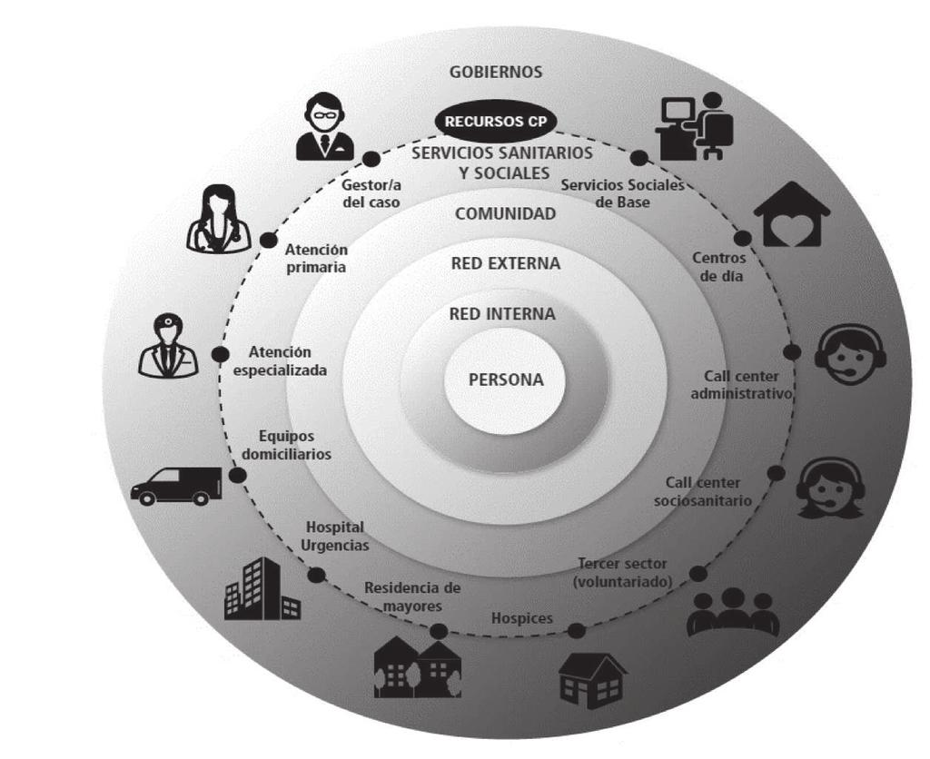
Notes:
<número>

Slide 24
«Todos somos hijos del cuidado… Todos somos dependientes, vulnerables, necesitados (…) La solidaridad es un deber, un compromiso y una responsabilidad»
(B. Román)
“Cuando nada se puede hacer, se puede hacer mucho… porque cuidar de otro es un hermoso privilegio. Ayudar a quien sufre es parte de la esencia de nuestra humanidad. Acompañar en la vida y en la muerte es un valor que nos da sentido como sociedad y como comunidad” (Emilio Herrera)

Slide 25
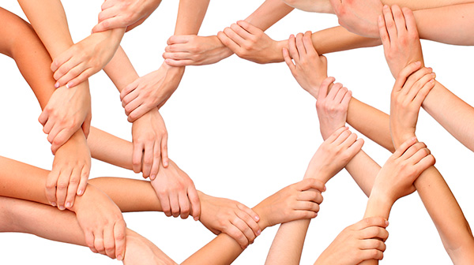
Seguimos tejiendo espacios compasivos ¿TE ANIMAS?

Slide 26
Muchas gracias!!!
Eskerrik asko!!!
bidasoazurekin@gmail.com

